Slide 1



SOUTHWEST PETROLEUM UNIVERSITY
二课课程介绍
嵌入式程序设计大赛

Slide 2


目录页
CONTENTS PAGE
课程目的
Rearch Background
实施办法
Program Design
成绩评定
Schedule Development
实验平台
Expected Result

Slide 3

课程目的
通过嵌入式程序设计大赛强化学生的实践能力、设计能力与创新能力，推动学生基于问题的学习、基于项目的学习、基于案例的学习等研究性学习方法，深化计算机科学与技术相关专业人才培养模式、实践教学的改革，提高学生的创新意识、动手能力和团队协作精神，进一步缩小学校教育与企业需求的差距。

Slide 4
课程实施办法
本活动每年开展一次，每个项目必须在一个学年内全部完成
项目小组由3-4名学生组成，选取一个嵌入式系统相关题目，在春季学期内完成组队
各小组制定项目计划，完成项目材料准备、项目任务分解、具体任务执行、活动日志记录等工作，最终形成可演示的原创作品
秋季学期（12月1日前）各小组提交作品设计报告、作品演示视频、用户手册、源程序、电路图等。由评审小组负责评定成果等级和学生成绩（需考虑每个成员对项目的贡献度）

Slide 5
作品形式
软硬结合的原创作品
Linux系统下软件开发
移动平台软件开发（APP、微信小程序）

Slide 6
成绩评定方法
评分项目 | 评分标准 | 责任人
作品创新性 | 占总分10% | 评审小组
作品设计难度 | 占总分20% | 评审小组
作品功能演示效果 | 占总分30% | 评审小组
作品推广应用性 | 占总分10% | 评审小组
作品报告质量 | 占总分30% | 评审小组
注： 考核结果按照以下标准转换为等级成绩并登录：成绩分优秀、良好、中等、及格、不及格几个等级，毕业成绩单将登记此等级成绩。

Slide 7
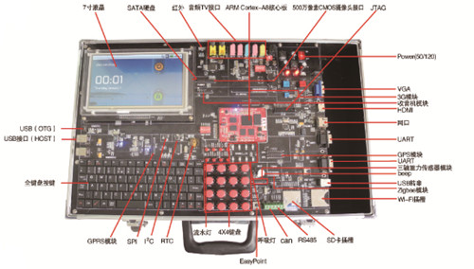
推荐实验平台（计科院嵌入式实验室）
凌阳“A8实验箱” 数量：90台
嵌入式教学实验箱基于ARM CortexTM-A8 内核的处理器S5PV210，该芯片又名“蜂鸟”（Hummingbird），
是三星推出的一款适用于智能手机和平板电脑等多媒体设备的应用处理器。

Slide 8
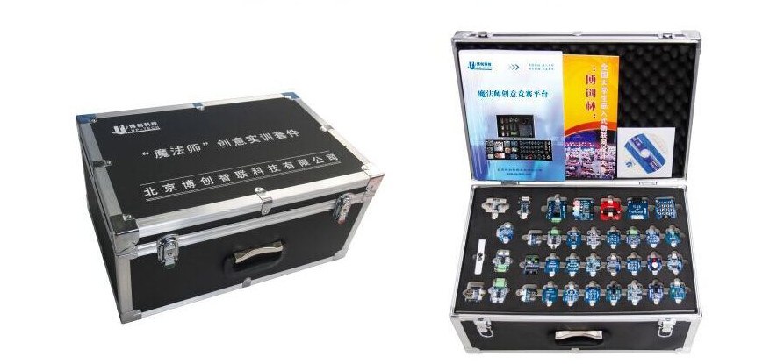
推荐实验平台（嵌入式团队）
博创“魔法师创意竞赛平台” 数量：2台
系统由丰富的嵌入式主板、扩展模块、传感器、二维码扫
描模块、Zigbee、RFID、焊接面包板等单元组成，各单
元间可自由组合

Slide 9
其他推荐实验平台
ST官网核心板
树莓派开发板
其他最小系统板（需征得评审组同意）

Slide 10
实验平台说明
凌阳“A8实验箱”和博创“魔法师创意竞赛平台”的详细说明见“嵌入式程序设计大赛”课程网站

Slide 11
优秀作品推广
优秀作品推荐参加更高级别学科竞赛
“互联网+”创新创业大赛
“博创杯”全国大学生嵌入式设计大赛
全国大学生智能互联创新大赛
中国大学生计算机设计大赛
大学生创新创业训练项目

Slide 12
课程实施办法
本活动每年开展一次，每个项目必须在一个学年内全部完成
项目小组由3-4名学生组成，选取一个嵌入式系统相关题目，在春季学期内完成题目申报
各小组制定项目计划，完成项目材料准备、项目任务分解、具体任务执行、活动日志记录等工作，最终形成可演示的原创作品
秋季学期（12月1日前）各小组提交作品设计报告、作品演示视频、用户手册、源程序、电路图等。由评审小组负责评定成果等级和学生成绩（需考虑每个成员对项目的贡献度）

Slide 13
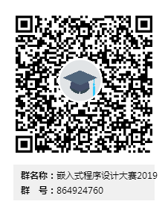
课程咨询

Slide 14
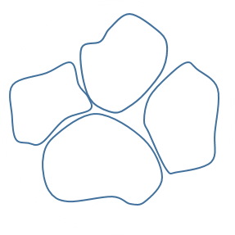
谢谢大家！

